Slide 1
학령전기 입원아동의
안전사고예방을 위한 치료적 놀이의 효과
통계분석컨설팅 1조
-발표자-
20171049 신유정
20191050 이소민

Slide 2
연구주제
학령전기 입원아동의
안전사고예방을 위한 치료적 놀이의 효과
연구대상
학령전기(만 3세~만6세) 입원아동

Slide 3
연구목적
학령전기 입원아동에게 안전사고예방을 위한 교육을 실시한 후,
아동의 안전사고 지식, 태도, 실천에 미치는 효과를 규명하기 위한 것
안전사고예방 교육 후 안전사고 지식에 미치는 효과를 파악한다.
안전사고예방 교육 후 안전사고 태도에 미치는 효과를 파악한다.
안전사고예방 교육 후 아동의 안전실천에 미치는 효과를 파악한다.

Slide 4
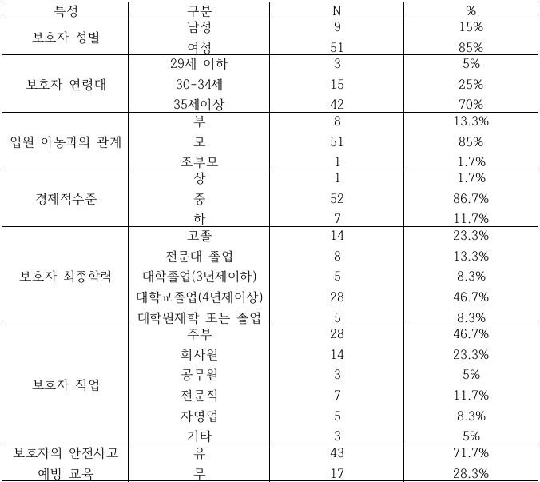
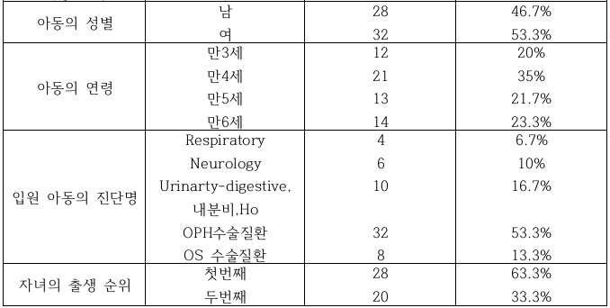
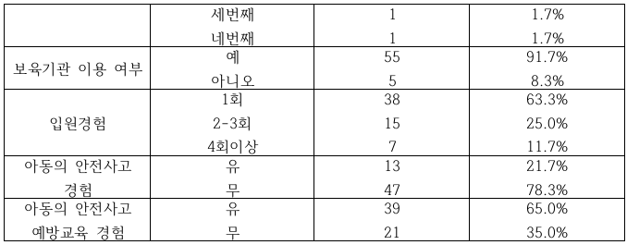
< Table 1. 대상자의 일반적 특성 >
보호자의 일반적 특성에 대한 빈도분석결과표
입원아동의 일반적 특성에 대한 빈도분석결과표

Slide 5
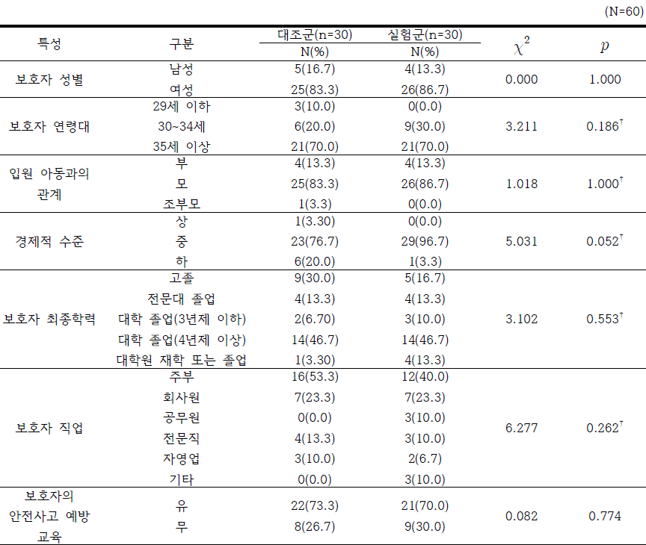
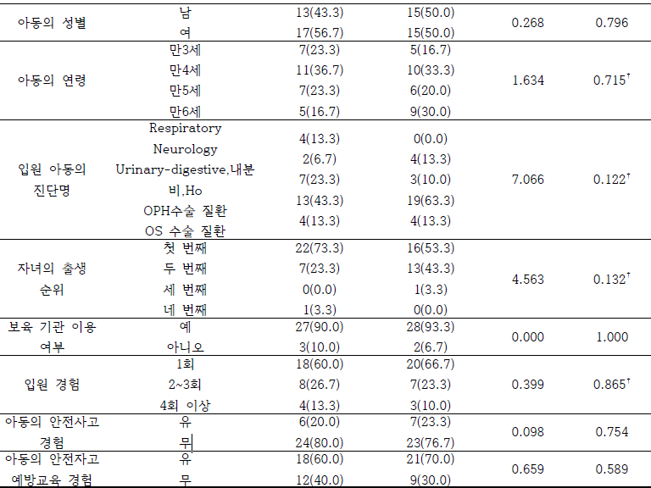
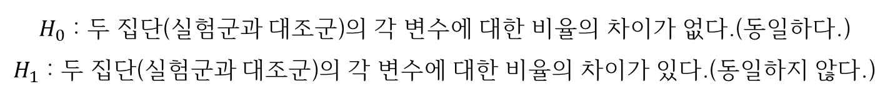
< Table 2. 대상자의 일반적 특성 비율의 동질성 검정 >
$H_{0}$ : 두 집단(실험군과 대조군)의 각 변수에 대한 비율의 차이가 없다.(동일하다.)
$H_{1}$ : 두 집단(실험군과 대조군)의 각 변수에 대한 비율의 차이가 있다.(동일하지 않다.)

Slide 6
< Table 3. 교육 전(실험 전) 두 집단의 안전사고 태도, 지식, 실천의 동질성 검정 >
(N=60)
 | 대조군(n=30) |  | 실험군(n=30) |  | t | p
 | M | SD | M | SD
안전사고지식 문항 | 1.21 | 0.36 | 1.34 | 0.32 | -1.44 | 0.155
안전사고태도문항 | 1.25 | 0.35 | 1.37 | 0.29 | -1.40 | 0.168
안전실천문항 | 2.61 | 0.39 | 2.72 | 0.24 | -1.34 | 0.186
P<0.05: * , P<0.01:**, P<0.001:***
$H_{0}$ : 교육 전(실험 전) 두 집단(실험군과 대조군)의 안전사고지식, 태도, 실천에 대한 평균차이가 없다.(동일하다.)
$H_{1}$ : 교육 전(실험 전) 두 집단(실험군과 대조군)의 안전사고지식, 태도, 실천에 대한 평균차이가 있다.(동일하지 않다.)

Slide 7
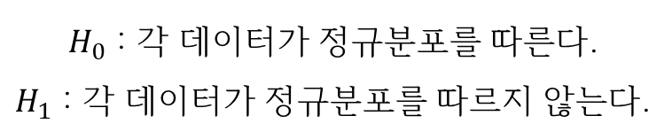
< Table 4. 두 집단의 안전사고 태도, 지식, 실천의 정규성 검정 >
(N=60)
구분 |  | Shapiro_wilk 통계량 | P
안전사고지식 | 실험군(n=30) | 0.937 | 0.078
 | 대조군(n=30) | 0.950 | 0.167
안전사고태도 | 실험군(n=30) | 0.891 | 0.005 (**)
 | 대조군(n=30) | 0.974 | 0.642
입원아동 안전실천 | 실험군(n=30) | 0.762 | <.001 (***)
 | 대조군(n=30) | 0.885 | 0.004 (**)
P<0.05: * , P<0.01:**, P<0.001:***
$H_{0}$ : 각 데이터가 정규분포를 따른다.
$H_{1}$ : 각 데이터가 정규분포를 따르지 않는다.

Slide 8
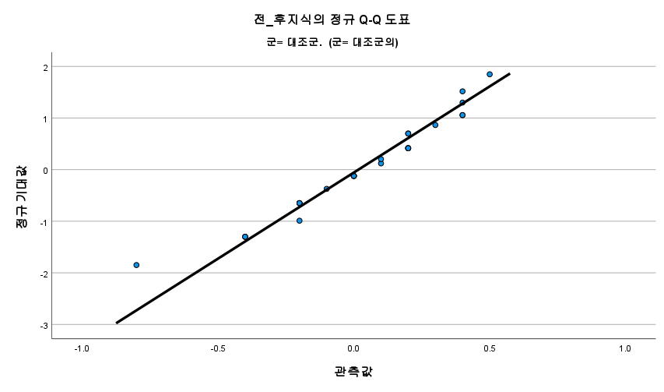
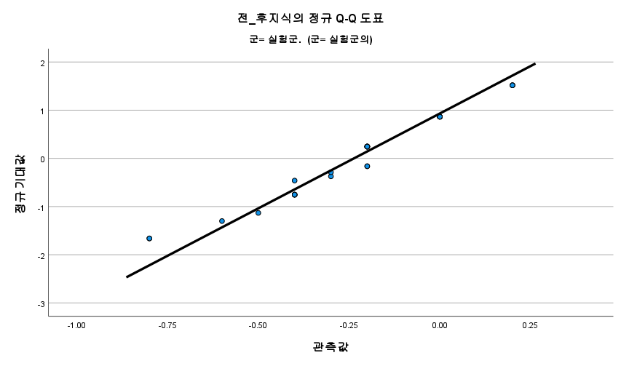
< Table 4. 두 집단의 안전사고 태도, 지식, 실천의 정규성 검정 >

Slide 9
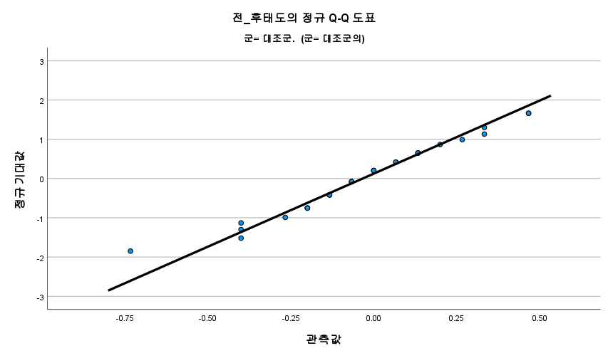
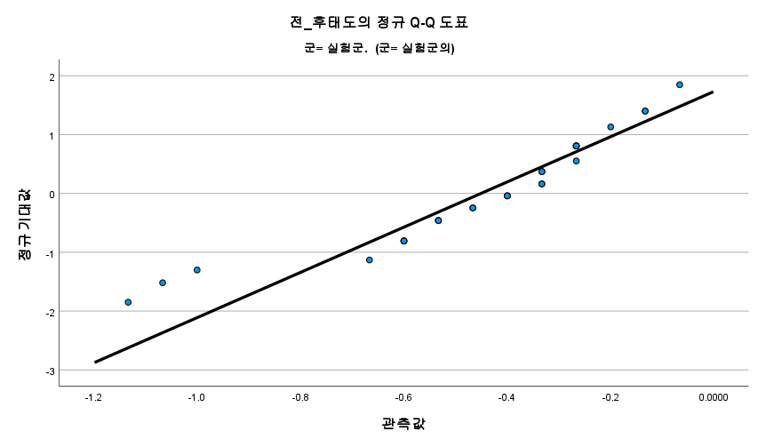
< Table 4. 두 집단의 안전사고 태도, 지식, 실천의 정규성 검정 >

Slide 10
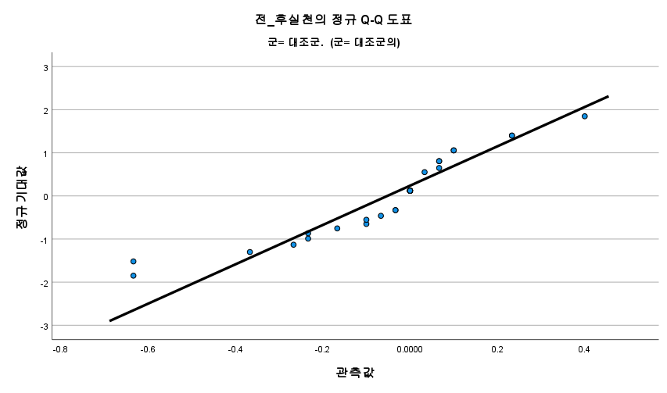
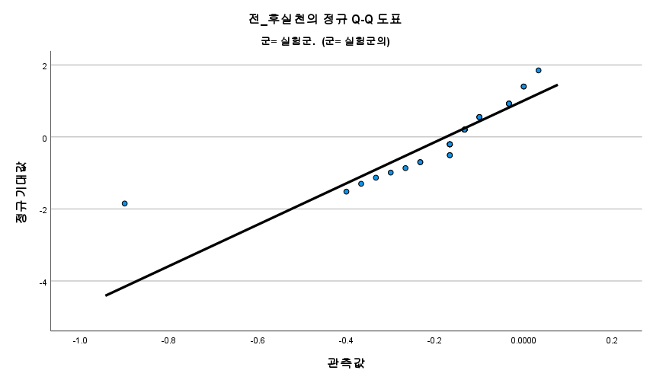
< Table 4. 두 집단의 안전사고 태도, 지식, 실천의 정규성 검정 >

Slide 11
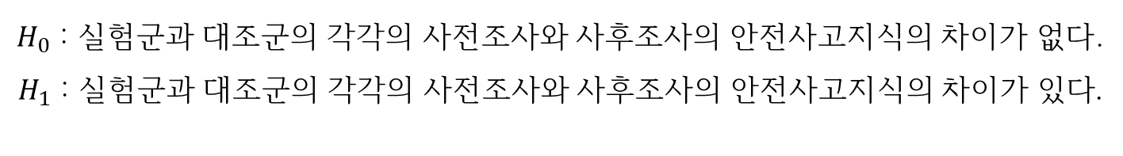
< Table 5. 안전사고예방 교육을 받은 실험군과 받지않은 대조군의 안전사고지식 차이 >
(N=60)
집단 | pre_test | post_test | t | p | post_pre | t | p
 | mean(SD) | mean(SD) |  |  | mean(SD)
실험군 (n=30) | 1.34(0.32) | 1.57(0.29) | -5.11 | <.001 (***) | 0.24(0.25) | 3.53 | 0.001 (**)
대조군 (n=30) | 1.21(0.36) | 1.19(0.38) | 0.31 | 0.763 | -0.02(0.30)
P<0.05: * , P<0.01:**, P<0.001:***
$H_{0}$ : 실험군과 대조군의 각각의 사전조사와 사후조사의 안전사고지식의 차이가 없다.
$H_{1}$ : 실험군과 대조군의 각각의 사전조사와 사후조사의 안전사고지식의 차이가 있다.

Slide 12
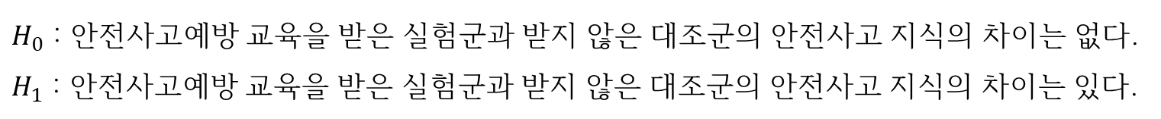
< Table 5. 안전사고예방 교육을 받은 실험군과 받지않은 대조군의 안전사고지식 차이 >
(N=60)
집단 | pre_test | post_test | t | p | post_pre | t | p
 | mean(SD) | mean(SD) |  |  | mean(SD)
실험군 (n=30) | 1.34(0.32) | 1.57(0.29) | -5.11 | <.001 (***) | 0.24(0.25) | 3.53 | 0.001 (**)
대조군 (n=30) | 1.21(0.36) | 1.19(0.38) | 0.31 | 0.763 | -0.02(0.30)
P<0.05: * , P<0.01:**, P<0.001:***
$H_{0}$ : 안전사고예방 교육을 받은 실험군과 받지 않은 대조군의 안전사고 지식의 차이는 없다.
$H_{1}$ : 안전사고예방 교육을 받은 실험군과 받지 않은 대조군의 안전사고 지식의 차이는 있다.

Slide 13
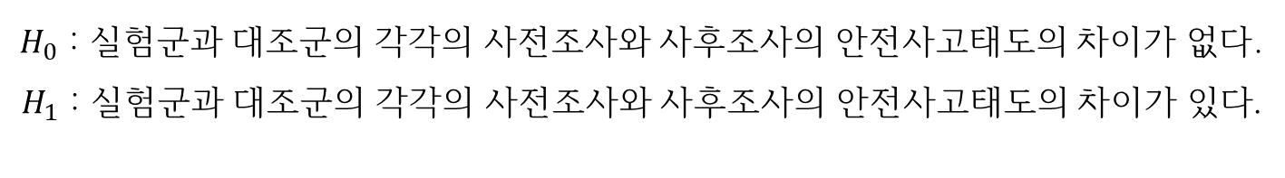
< Table 6. 안전사고예방 교육을 받은 실험군과 받지않은 대조군의 안전사고태도 차이 >
(N=60)
집단 | pre_test | post_test | t, Z | p | post_pre | Z | p
 | mean(SD) | mean(SD) |  |  | mean(SD)
실험군 (n=30) | 1.37(0.29) | 1.82(0.11) | -4.79 | <.001 (***) | 0.45(0.26) | -5.18 | <.001 (***)
대조군 (n=30) | 1.25(0.35) | 1.28(0.28) | -0.68 | 0.502 | 0.03(0.27)
P<0.05: * , P<0.01:**, P<0.001:***
$H_{0}$ : 실험군과 대조군의 각각의 사전조사와 사후조사의 안전사고태도의 차이가 없다.
$H_{1}$ : 실험군과 대조군의 각각의 사전조사와 사후조사의 안전사고태도의 차이가 있다.

Slide 14
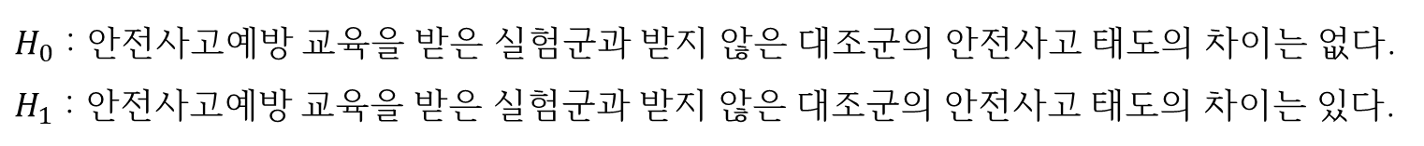
< Table 6. 안전사고예방 교육을 받은 실험군과 받지않은 대조군의 안전사고태도 차이 >
(N=60)
집단 | pre_test | post_test | t, Z | p | post_pre | Z | p
 | mean(SD) | mean(SD) |  |  | mean(SD)
실험군 (n=30) | 1.37(0.29) | 1.82(0.11) | -4.79 | <.001 (***) | 0.45(0.26) | -5.18 | <.001 (***)
대조군 (n=30) | 1.25(0.35) | 1.28(0.28) | -0.68 | 0.502 | 0.03(0.27)
P<0.05: * , P<0.01:**, P<0.001:***
$H_{0}$ : 안전사고예방 교육을 받은 실험군과 받지 않은 대조군의 안전사고 태도의 차이는 없다.
$H_{1}$ : 안전사고예방 교육을 받은 실험군과 받지 않은 대조군의 안전사고 태도의 차이는 있다.

Slide 15
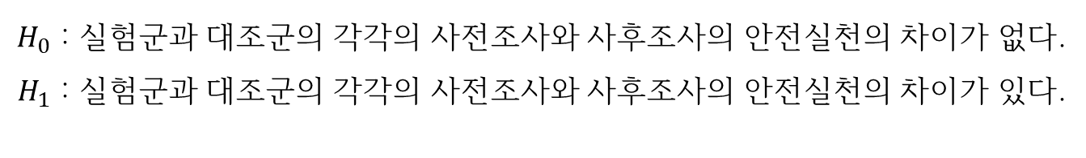
< Table 7. 안전사고예방 교육을 받은 실험군과 받지않은 대조군의 안전실천 차이 >
(N=60)
집단 | pre_test | post_test | Z | p | post_pre | Z | p
 | mean(SD) | mean(SD) |  |  | mean(SD)
실험군 (n=30) | 2.72(0.24) | 2.90(0.02) | -4.57 | <.001 (***) | 0.18(0.17) | -3.32 | <.001 (***)
대조군 (n=30) | 2.61(0.40) | 2.66(0.35) | -1.05 | 0.296 | 0.05(0.22)
P<0.05: * , P<0.01:**, P<0.001:***
$H_{0}$ : 실험군과 대조군의 각각의 사전조사와 사후조사의 안전실천의 차이가 없다.
$H_{1}$ : 실험군과 대조군의 각각의 사전조사와 사후조사의 안전실천의 차이가 있다.

Slide 16
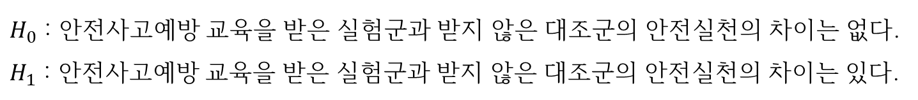
< Table 7. 안전사고예방 교육을 받은 실험군과 받지않은 대조군의 안전실천 차이 >
(N=60)
집단 | pre_test | post_test | Z | p | post_pre | Z | p
 | mean(SD) | mean(SD) |  |  | mean(SD)
실험군 (n=30) | 2.72(0.24) | 2.90(0.02) | -4.57 | <.001 (***) | 0.18(0.17) | -3.32 | <.001 (***)
대조군 (n=30) | 2.61(0.40) | 2.66(0.35) | -1.05 | 0.296 | 0.05(0.22)
P<0.05: * , P<0.01:**, P<0.001:***
$H_{0}$ : 안전사고예방 교육을 받은 실험군과 받지 않은 대조군의 안전실천의 차이는 없다.
$H_{1}$ : 안전사고예방 교육을 받은 실험군과 받지 않은 대조군의 안전실천의 차이는 있다.

Slide 17
연구결과
분석결과
안전사고예방교육을 받은 실험군의
안전사고지식, 태도, 실천 부분에서
사전조사와 사후조사의 차이가 있다라고 말할 수 있으며,
안전사고예방교육을 받은 실험군과 받지 않은 대조군 사이의
안전사고지식, 태도, 실천에서 차이가 있다라는
유의미한 결과를 도출할 수 있었다.

Slide 18
Thank you
통계분석컨설팅1조

